Slide 1
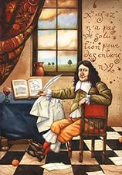
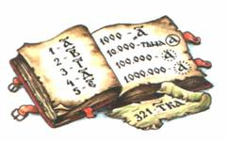
История математики в России .19 век
Смагина Я. 7В
Клокова С. 7В

Slide 3
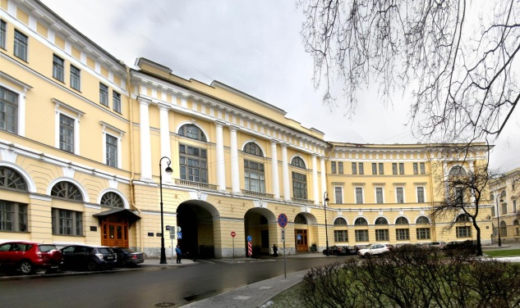
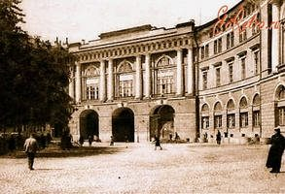
Мощным толчком к развитию российской науки послужили реформы М. М. Сперанского. В начале XIX в. было создано Министерство народного просвещения, возникли учебные округа, и гимназии стали открываться во всех крупных городах России. При этом содержание курса математики было довольно обширным — алгебра, тригонометрия, приложения к физике и др.
XIX век

Slide 4
XIX век. Министерство народного просвещения

Slide 5
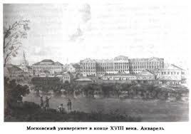
Начали открываться новые университеты — в Казани и Харькове (1804), в Петербурге (1819), в Киеве (1834). Все они в обязательном порядке имели физико-математический факультет.
В XIX веке молодая российская математика уже выдвинула учёных мирового уровня.
XIX век

Slide 6
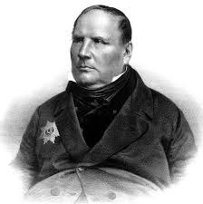
Первым из них стал Михаил Васильевич Остроградский, академик пяти европейских академий. Как и большинство российских математиков до него, он разрабатывал преимущественно прикладные задачи анализа. В его работах исследуется распространение тепла, волновое уравнение, теория упругости,электромагнетизм. Занимался также теорией чисел.
XIX век

Slide 7
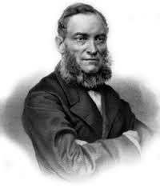
Важные прикладные работы выполнил Виктор Яковлевич Буняковский — чрезвычайно разносторонний математик, изобретатель, признанный авторитет по теории чисел и теории вероятностей, автор фундаментального труда «Основания математической теории вероятностей», основоположник российской демографии. Эти два математика дали начало «Петербургской математической школе», первое время занимавшейся в основном тремя областями — теорией чисел, математической физикой и теорией вероятностей
XIX век

Slide 8
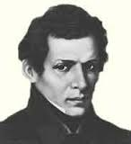
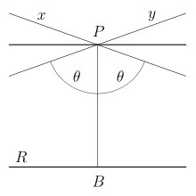
Фундаментальными вопросами математики в России первой половины XIX века занялся только Николай Иванович Лобачевский, который выступил против догмата евклидовости пространства. Он построил геометрию Лобачевского и глубоко исследовал её необычные свойства. Лобачевский настолько опередил своё время, что был оценён по заслугам только спустя много лет после смерти.
XIX век

Slide 9
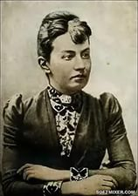
Во второй половине XIX века российская математика, при общем прикладном уклоне, публикует и немало фундаментальных результатов. Несколько важных открытий общего характера сделала Софья Ковалевская.
XIX век

Slide 10
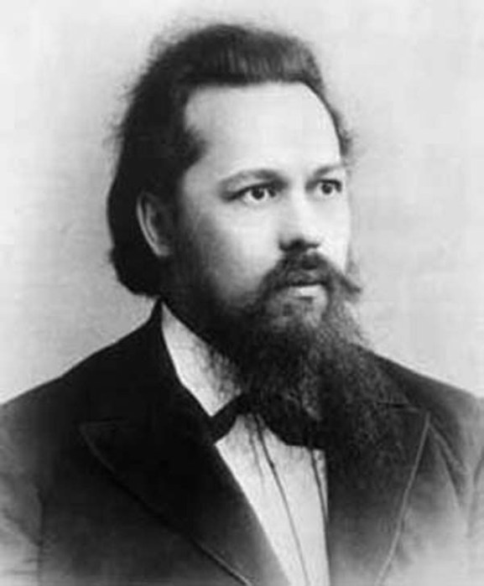
В Петербурге в конце XIX — начале XX века выходит на историческую сцену новое поколение крупных математиков:Д. А. Граве, А. Н. Крылов, А. М. Ляпунов, В. И. Смирнов, В. А. Стеклов, впоследствии вице-президент Академии наук СССР (1919—1926) и другие.
XIX век

Slide 11
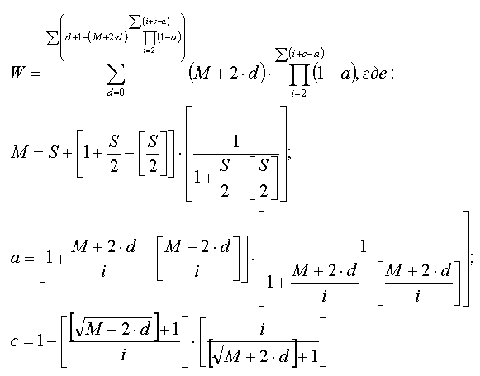
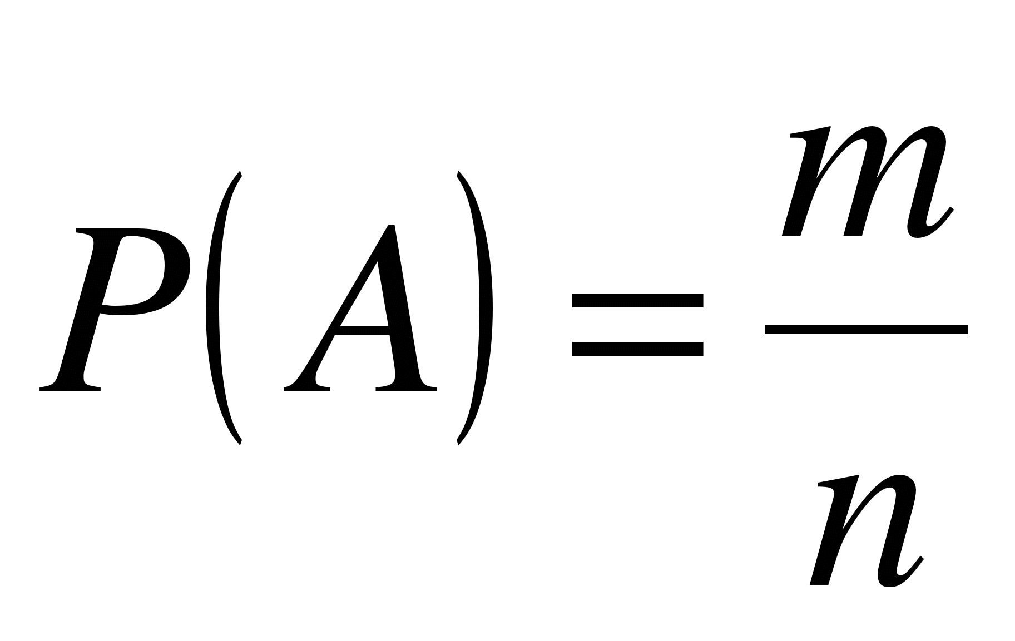
Перед Октябрьской революцией математическая жизнь в Российской империи протекала чрезвычайно активно. Петербургская школа получила выдающиеся результаты в теории вероятностей (А. А. Марков, А. М. Ляпунов), теории устойчивости (А. М. Ляпунов), теории чисел (И. И. Иванов,Я. В. Успенский), математической физике (В. А. Стеклов, Н. М. Гюнтер), теории аналитических функций (Н. Я. Сонин, Ю. В. Сохоцкий) и других областях теоретической и прикладной математики. В Москве крупными достижениями прославились Д. Ф. Егоров, Н. Н. Лузин, С. А. Чаплыгин. Число математических обществ в стране увеличилось до 5.
XIX век

Slide 12
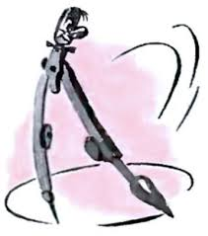
Ссылка
Ссылка
Ссылка
Ссылка
Ссылка
Ссылка
Ссылки на источники

